Slide 1
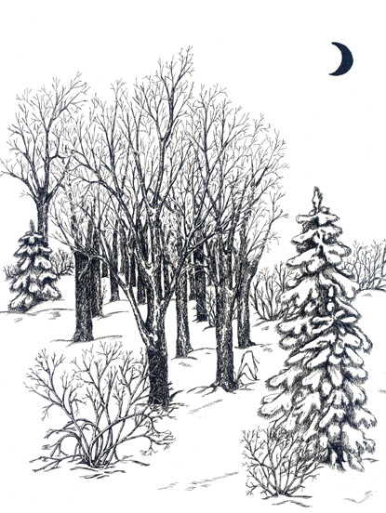

Slide 2
Тема урока: «Зимнее дерево».
Живая природа:
пейзаж в графике.
1 класс

Slide 3
Сегодня на уроке мы:
Узнаем что такое графика
Познакомимся с материалами графики
Научимся рисовать штрихами и линиями

Slide 4
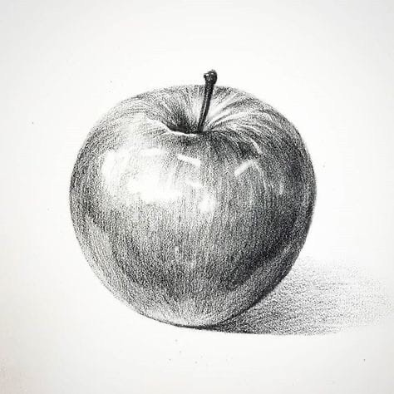
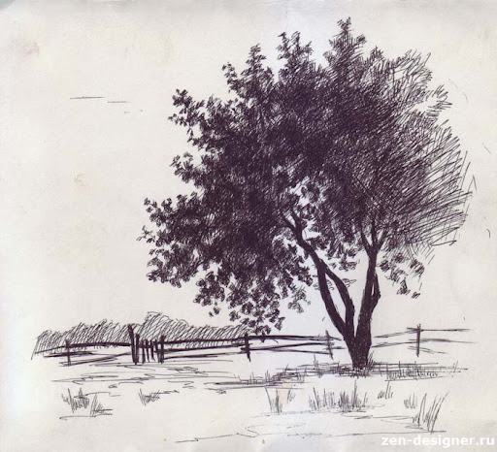
Графика – это вид изобразительного искусства, это искусство рисования тоном, пятном, линией.
Графикой называют рисунки, выполненные углём, карандашом, тушью, акварелью и гравюры на бумаге.

Slide 5
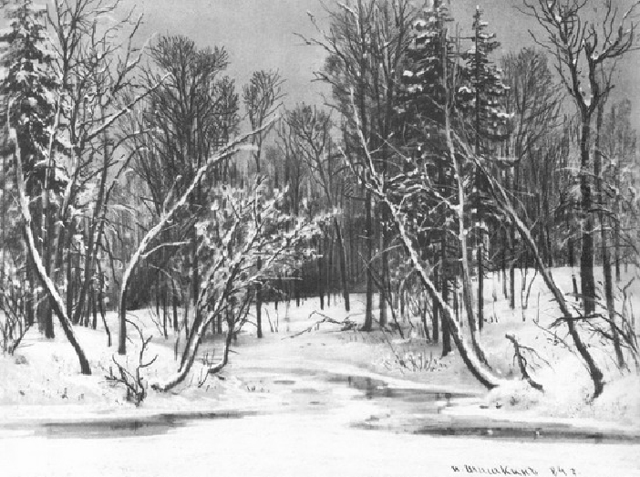
Иван Иванович Шишкин
«Лес зимой» 1884 г. (уголь)

Slide 6
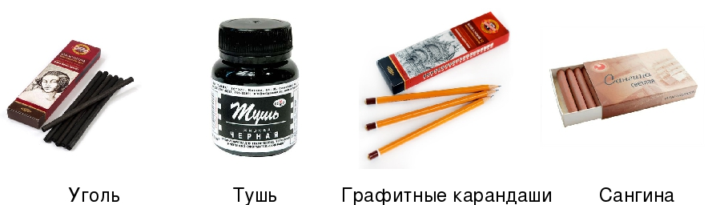
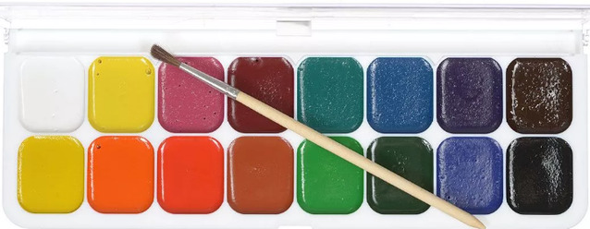
Материалы в графике
?

Slide 7
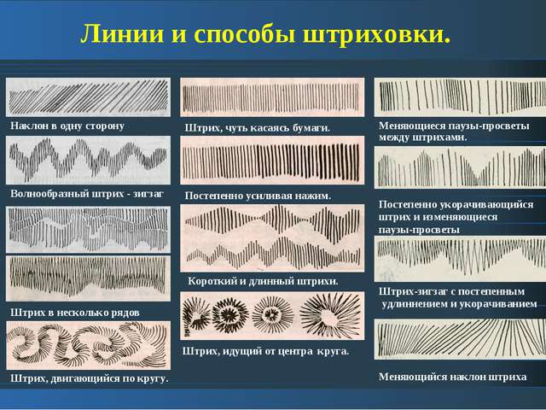
Штрих - это короткий след пера или карандаша.
Попробуем выполнить штрихи карандашом и углём

Slide 8
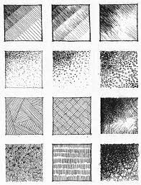
Тон – это соотношения темного и светлого
Попробуем создать тон карандашом и углём

Slide 9
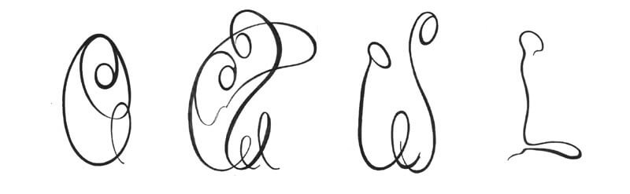
Линия - это след более протяженный.
Попробуем выполнить линии карандашом и углём

Slide 10
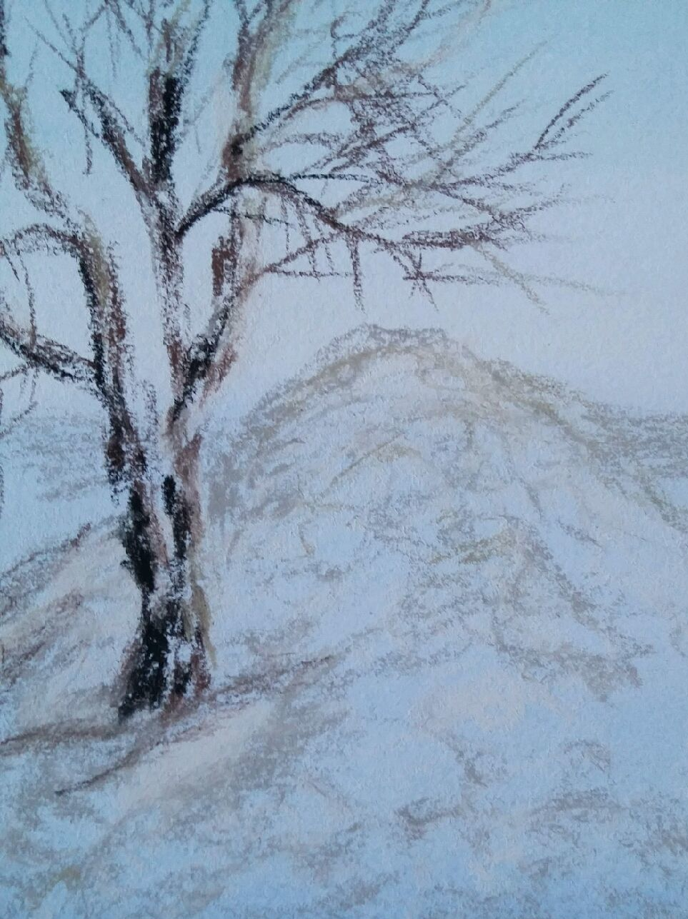
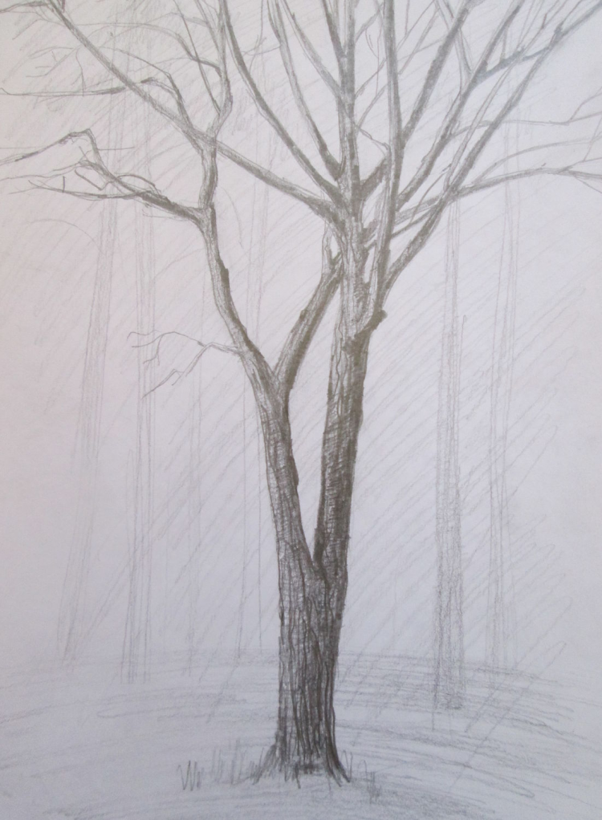
Чем выполнены рисунки?

Slide 11
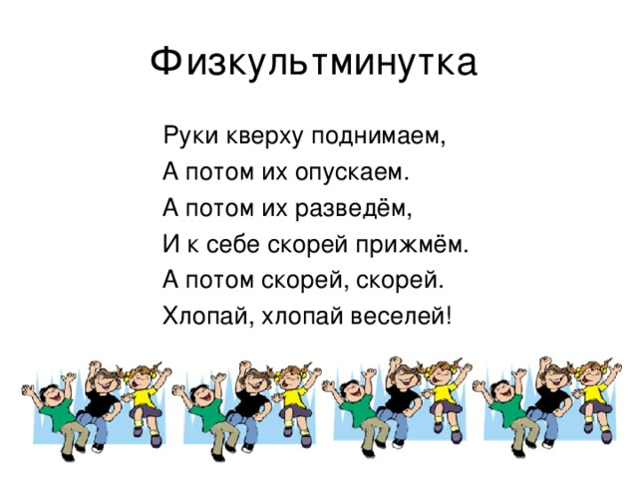

Slide 12
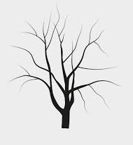
Творческое задание
Нарисовать зимнее дерево в графике

Slide 13
Вопросы
Как называется вид изобразительного искусства, когда художник выполняет рисунки карандашом, используя штрих, тон и линии?
Что такое штрих?
Что такое тон?

Slide 14
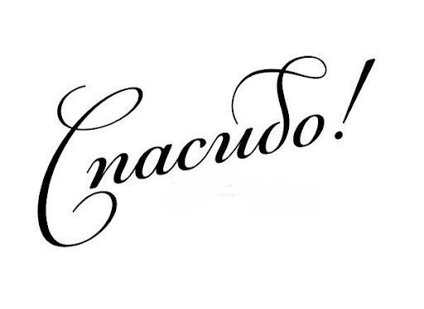
Это линия.

